Slide 1
Čínske písmo KSCA002
Hodina 11
Opakovanie, radikál

Slide 2
opakovanie
Ako boli počas reformy písma v 50tych rokoch 20.storočia ošetrené varianty?
Aké ďaľšie oblasti sa stali záujmom reformy čínskeho písma okrem zjednodušovania znakov (v CLR)?
Ktoré písmo je dodnes používané ako archaizujúce dekoratívne písmo (na osobných pečatiach ako podpisové razítka, na tabuliach s menami budov..)?
Aké sú 2 stupne vývoja úradníckeho písma?
Kedy vznikali nápisy na bronzových nádobách – po vyhotovení nádoby či počas výroby?

Slide 3
Opakovanie: radikály 50-120
Podoby akého radikálu sa nachádzajú v nasledujúcich znakoch?
忘，必，忙
犷，哭，状
Aký význam má radikál v týchto znakoch?
树，某
全，弄

Slide 4
Napíšte znaky
doktor
týždeň
dnes
ďakujem
teraz
pozerať televízor

Slide 5
Aktivita: opakovanie znaky
Určte poradie ťahov v znakoch:
难
累
洗澡
脑
黄

Slide 6
Radikály 120-180
网sieť 罗，罚，罢
羊koza,ovca 群，差，盖
耳 ucho 取，联，聂
自sám, nos 息，臬，臭
至doraziť 到，致，屋
舌jazyk 乱，舍，舒
舟loď,čln 船
艮tvrdý,pevný 垦，艰
艸tráva 茶，菜
虫hmyz 虾，蝶
血krv 衄
衣oblečenie 袋，衬衫，装，表，补
西západ 要，票，牺
见vidieť見 观，觉，规

Slide 7
角roh 确，解，觜
言hovoriť,slovo 警，认，说
豕prasa 象，豪
走bežať 赶，起，超
足noha 跟，跑，捉
身telo 躺
車voz 转，轻
辛horúci,ihlica 辦，辞
这，远 kráčať
邑napravo mesto, naľavo kopec 随，阴，那，部
酉alkohol 酱，酸
里dedina, míla 量，野
金kov 钱，银，鉴
门dvere,brána 问，间

Slide 8
隹 vtáčik, krátkochvostý vták 集雅
雨 dážď 零，雪，雷
青 azúrový,modrý,zelený,čierny 静
非 chybný 靠，悲

Slide 9
Radikál 180-214
食jedlo 餐，饭，馆
马kôň 骂，骆
髟dlhé vlasy,vlasy 髦， 髫
鬼démon,duch 魂 ， 魏
鱼ryba 鲁， 鲜
鸟dlhochvostý vták,vták 鸡，鸭， 鹅
麻konope 摩， 磨
黑čierny 默 ， 墨

Slide 10
Do ktorej konštrukčnej skupiny patria nasledovné znaky?
一，二，三，母，中
孙，岩，疢，采
马，兔，虎，豕
烤，健，猫
炎，坐，嚣
桥，鲸，娶

Slide 11
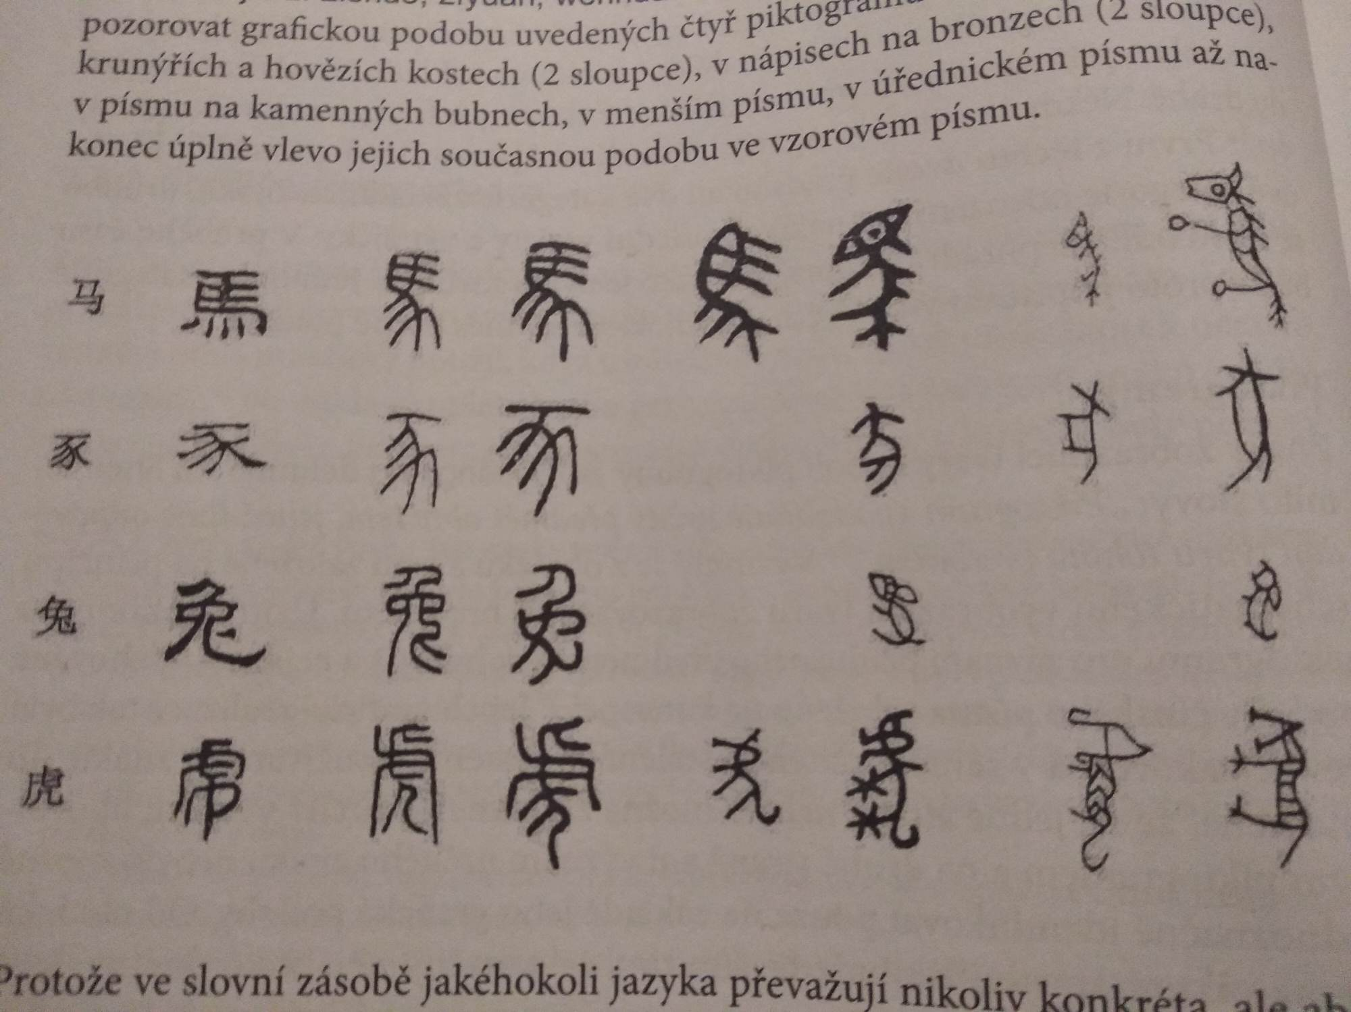

Slide 12
Určte fonetikum a determinatív
志
钱
园
快
饭
雪

Slide 13
Určte kategóriu
泪
包
碗
伞
面
住
冷
擤
咱

Slide 14
DÚ
Príprava na test ☺

